Slide 1
МУХИНА 2. КАНАЛЫ

Slide 2
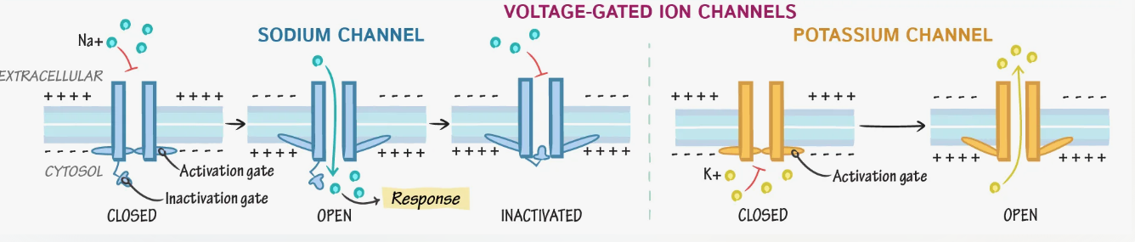
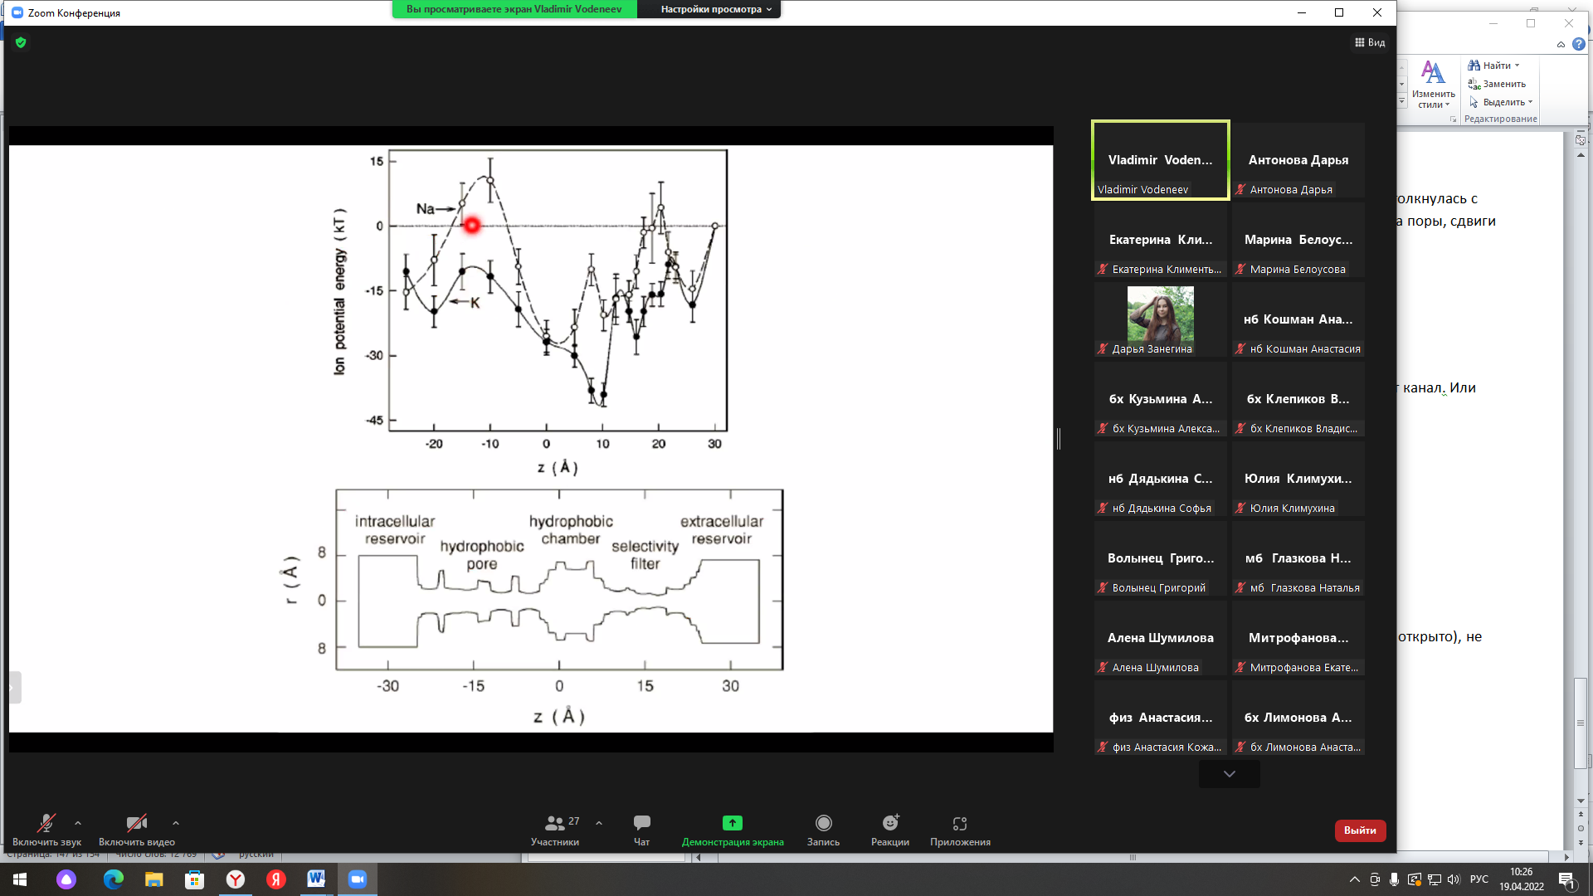
Потенциалзависимые ионные каналы. Структура, функции, особенности передачи сигнала. Исследование действия потенциалзависимых каналов в системе фиксации потенциала (voltage clamp)
Внутриклеточный резервуар
Гидрофобная пора
Гидрофобная камера
Селективный фильтр
Внеклеточный резервуар

Slide 3
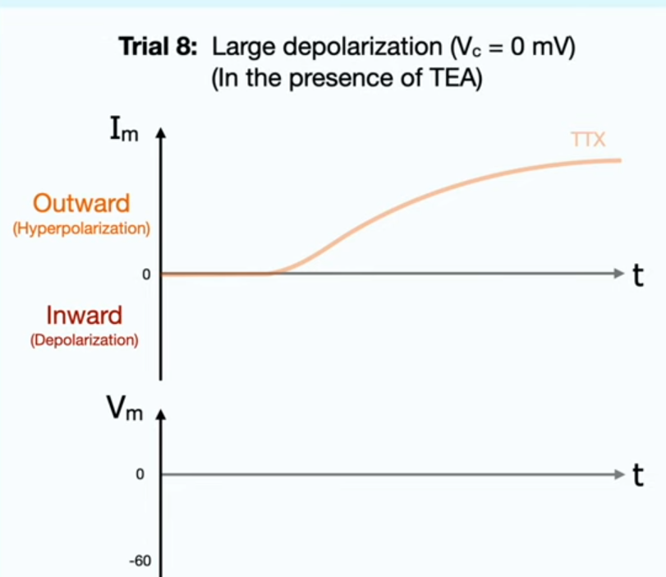
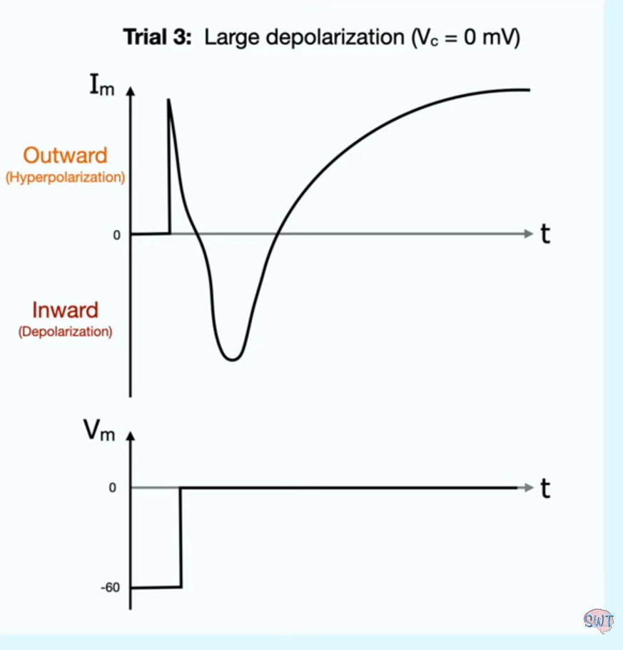
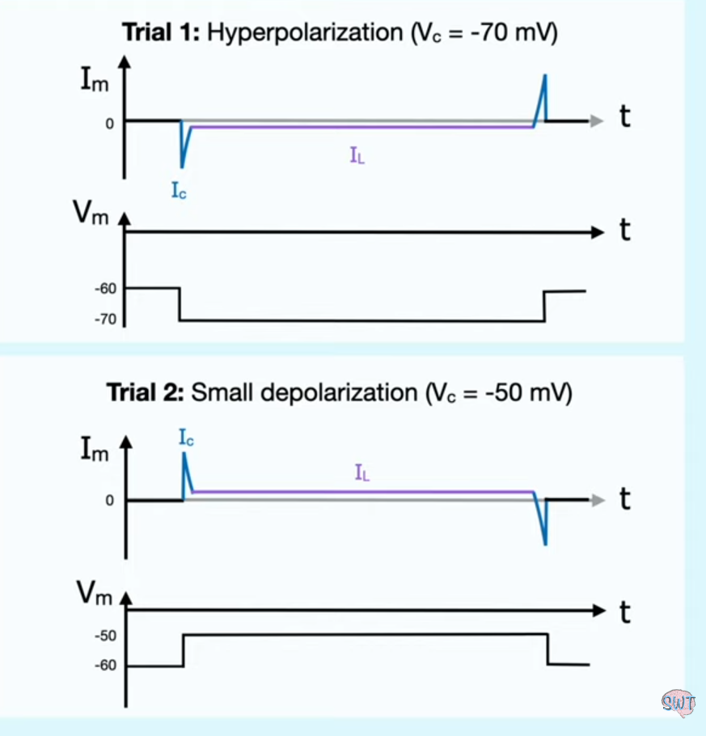
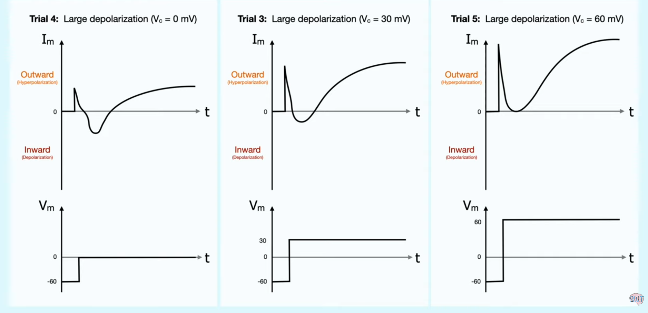
Потенциалзависимые ионные каналы. Структура, функции, особенности передачи сигнала. Исследование действия потенциалзависимых каналов в системе фиксации потенциала (voltage clamp)

Slide 4
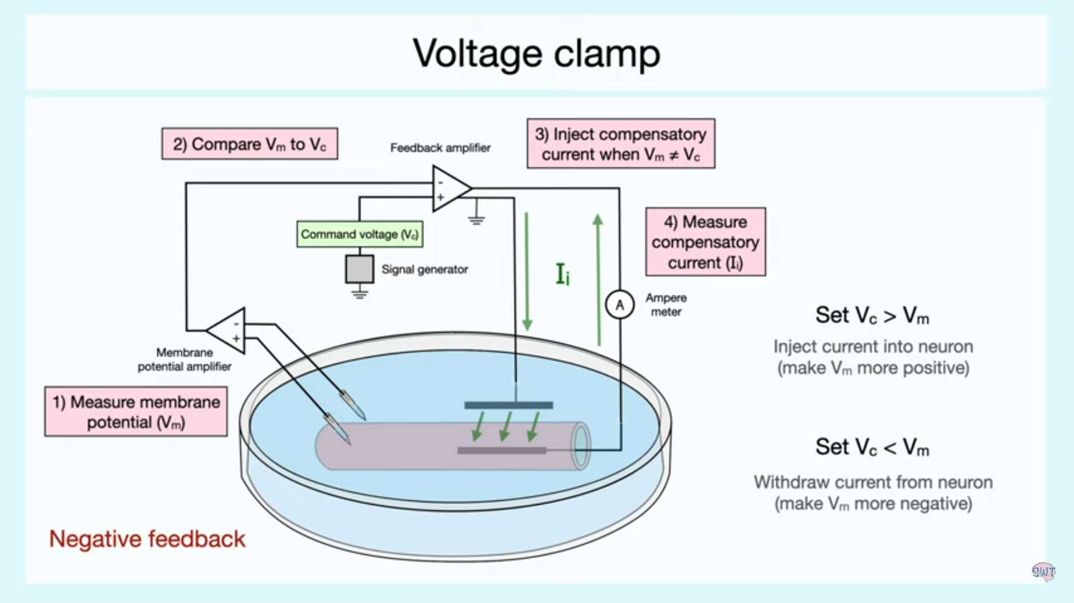
Потенциалзависимые ионные каналы. Структура, функции, особенности передачи сигнала. Исследование действия потенциалзависимых каналов в системе фиксации потенциала (voltage clamp)

Slide 5
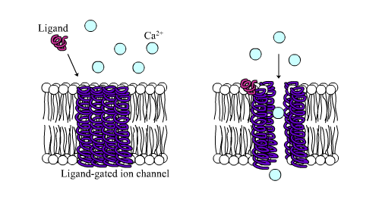
Лигандзависимые ионные каналы. Структура, функции, особенности передачи сигнала.
NAChR - Функция: Обеспечивают деполяризацию постсинаптической мембраны в нервно-мышечных синапсах и некоторых нейронах.
GABAA - Функция: Вызывают гиперполяризацию постсинаптической мембраны в ЦНС, оказывая ингибирующий эффект.
KAR, AMPA и NMDA - Функция: Важны для синаптической пластичности, обучения и памяти, способствуют возбуждению нейронов.

Slide 6
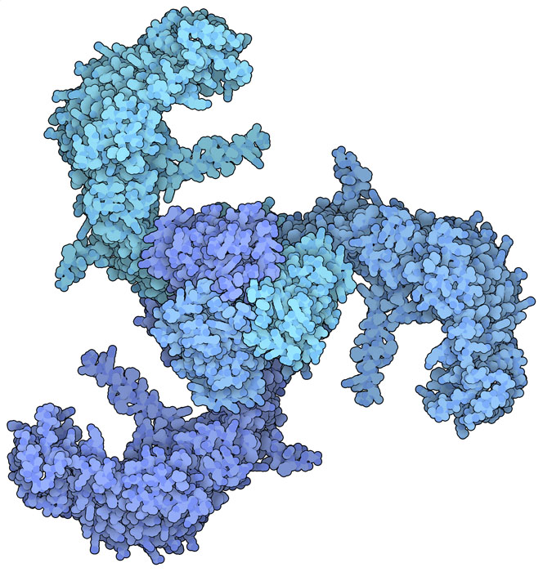
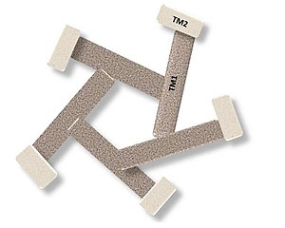
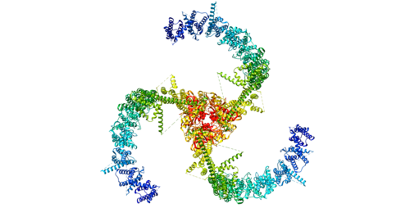
Механозависимые ионные каналы. Структура, функции, особенности передачи сигнала.
Аквапорины
Piezo2

Slide 7
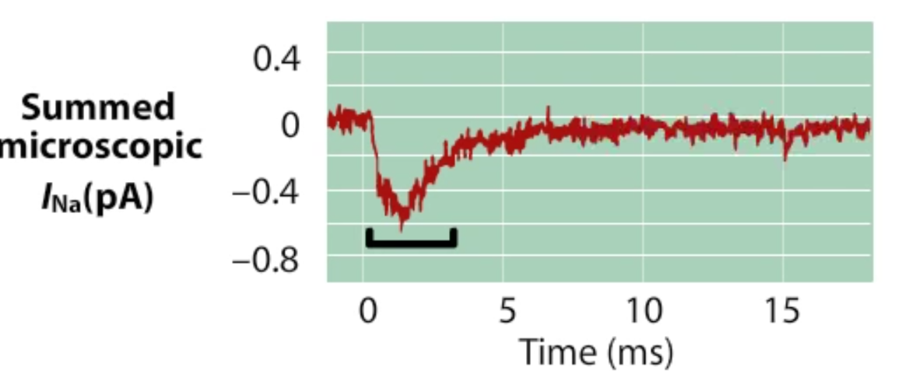
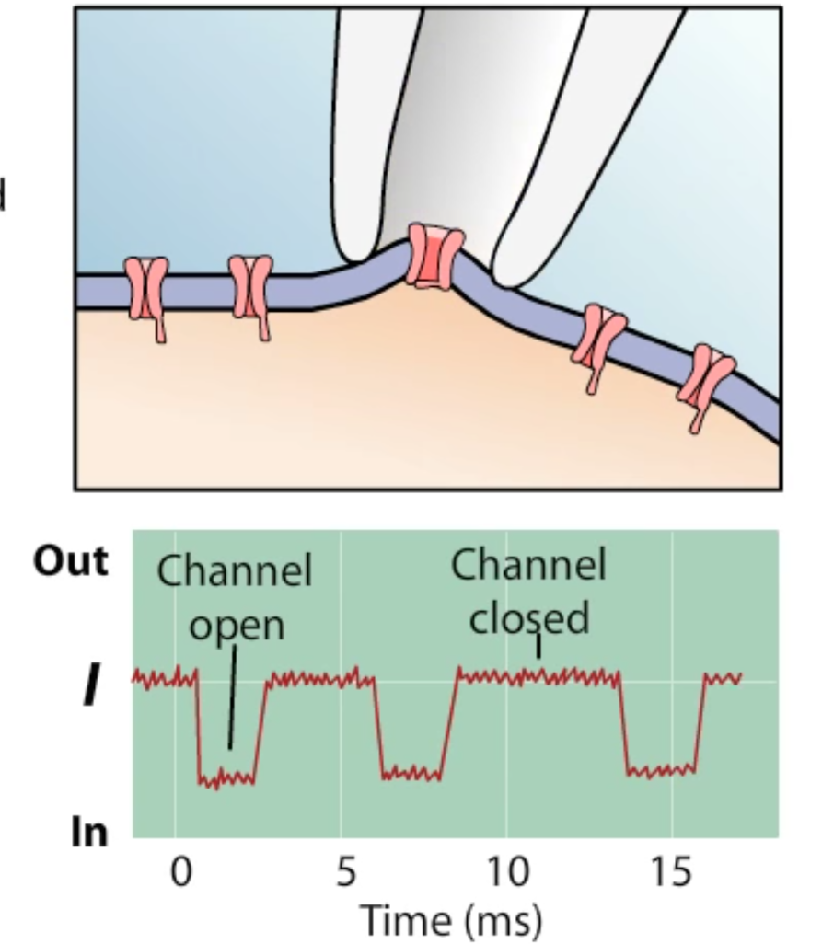
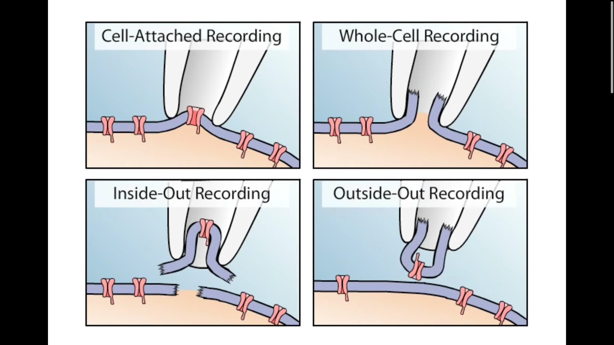
Метод patch-clamp. Принцип метода и возможные конфигурации.

Slide 8
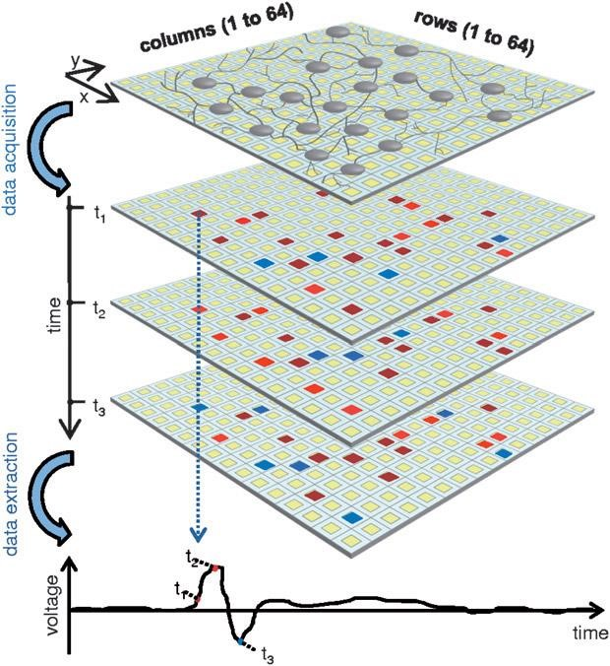
Внеклеточный и внутриклеточный метод регистрации потенциала действия. Мультиэлектродная внеклеточная регистрация электрических сигналов (multielectrode array, MEA).
Среди методов изучения биоэлектрической активности возбудимых биосистем особенно важным является моделирование in vitro. В целостном мозге и в изолированных системах можно обнаружить схожие закономерности электрической активности клеток. Однако in vitro позволяет детально изучить молекулярные механизмы, распространение потенциала действия в нейронных цепях и сформировать гипотезы о механизмах работы мозга при обучении и формировании памяти.
Одним из таких методов является система мультиэлектродной внеклеточной регистрации электрических сигналов (multielectrode array, MEA) в тканях и клеточных культурах. Этот метод, впервые разработанный Thomas et al. в 1972 году, использует 15 плоских электродов для регистрации вызванных и спонтанных потенциалов.

Slide 9
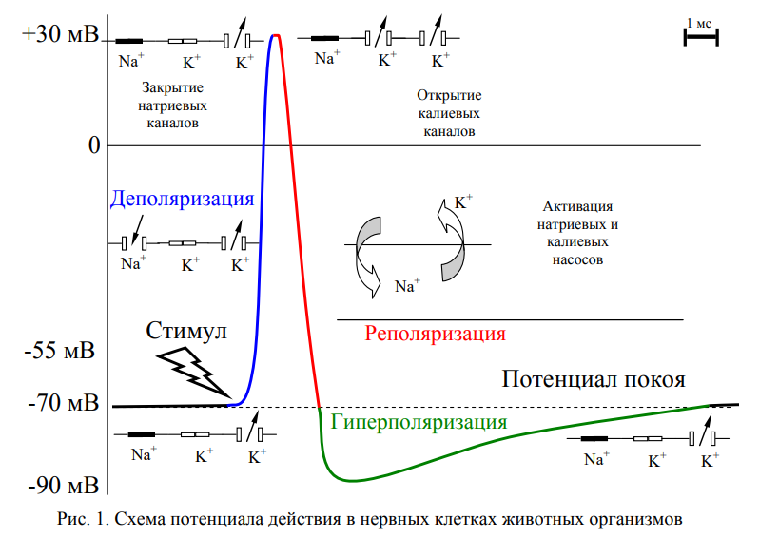
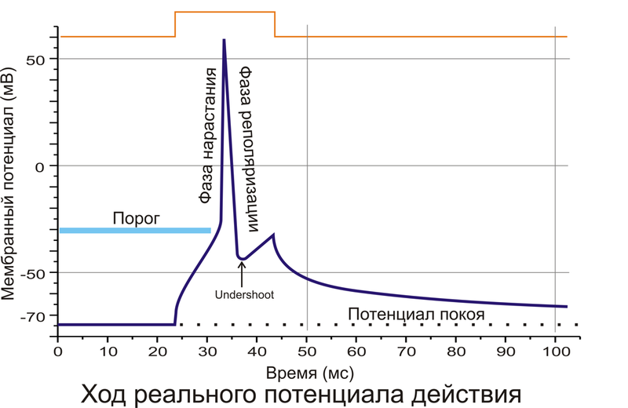
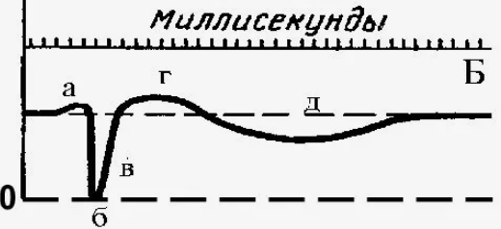
Потенциал действия и фазы его развития. Ионные механизмы

Slide 10
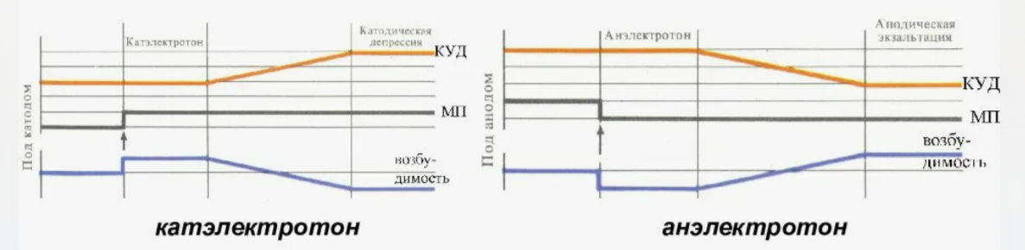
Действие постоянного тока на возбудимую систему.
При гиперполяризаци число
Инак. Na-каналов падает,
Поэтому КУД падает, поэтому
При небольших токах возможна анодическая экзальтация.
Верно и обратное.

Slide 11
Условия возникновения возбуждения в возбудимых системах. Понятие хронаксии, реобазы и полезного времени
Связанные со структурой возудимой ткани
Достаточный уровень МПП
Достаточный уровень Порогового потенциала (ΔE) или Екр
Достаточный уровень проницаемости ионов
Связанные с раздражителем
Достаточная сила
Достаточная длительность
Достаточный градиент

Slide 12
Изменение возбудимости во время возбуждения. Меры возбудимости.
Итак, общими свойствами возбудимых биосистем являются:
1. Возбудимость
2. Лабильность
3. Проводимость
При этом мерой возбудимости могут служить:
• Порог раздражения (характеристика раздражителя)
• Хронаксия (характеристика раздражителя)
• Пороговый потенциал (характеристика мембраны)
• Лабильность (характеристика мембраны

Slide 13
Механизмы проведения нервного импульса в нервных волокнах
Закон изолирванного проведения
Закон физиологической целостности
Закон двустороннего проведения

Slide 14
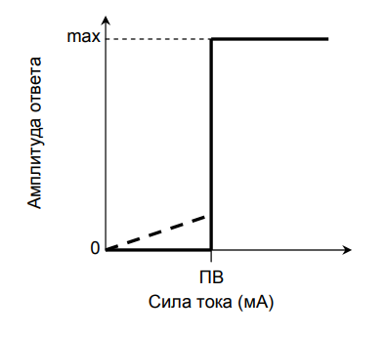
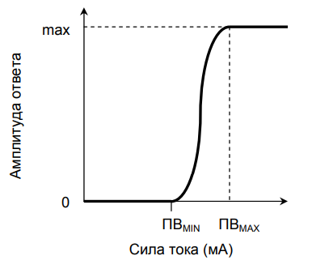
Законы возбудимых тканей: I закон
Электротонический стимул < Подпорог. стимул < Пороговый стимул < Сверхпороговое раздражение
0-50% 51-99% 100% 100++%
Рис.1. Зависимость силы реакции от силы стимула
(простая возбудимая система)
Рис.2. Зависимость силы реакции от силы стимула
(сложная возбудимая система)

Slide 15
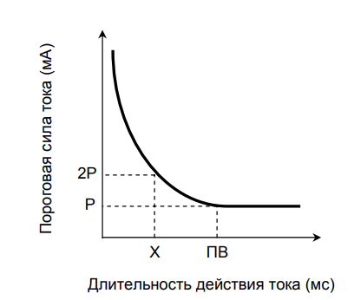
Закон силы-длительности
Ключевые слова:
Хронаксия
Реобаза
Эффективность раздражителя зависит не только от силы, но и от времени его действия. Сила раздражителя, находится в обратной зависимости от длительности его действия. Графически эта закономерность выражается кривой Вейсса
Рис.3. Зависимость силы минимальной раздражителя
от длительности стимуляции

Slide 16
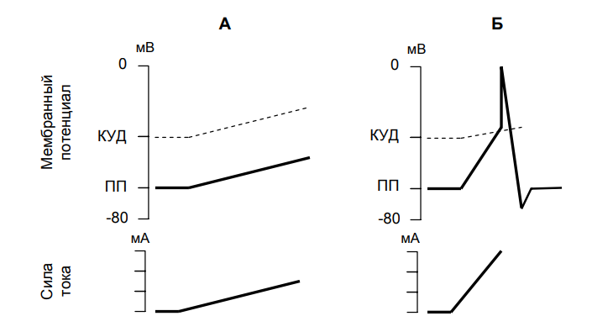
Закон крутизны раздражения
Для возникновения возбуждения сила раздражающего тока должна нарастать достаточно круто
Ключевые слова:
аккомодация
Рис.4. Изменение мембранного потенциала и критического уровня деполяризации при медленном (А) и быстром (Б) нарастании силы раздражающего тока

Slide 17
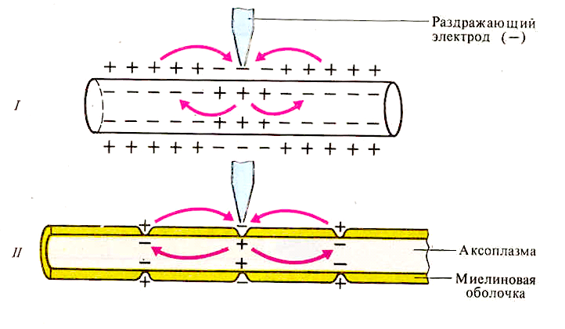
Механизм проведения нервного импульса в волокнах

Slide 18
Морфологическая организация нервных проводников
Закон "всё или ничего"
Закон непрерывности
Закон рефрактерных периодов
Закон скорости проведения
Закон локальных токов
УМНЫЕ СЛОВА!
Аксоны, аксональный холмик, сома, дендриты, миелиновая оболочка, узлы Ранвье, немиелизированные нервные волокна, миелинизированные нервные волокна, эндонервий, перинервий, эпинервий, синапсы.

Slide 19
МУХИНА 3. Мышцы

Slide 20
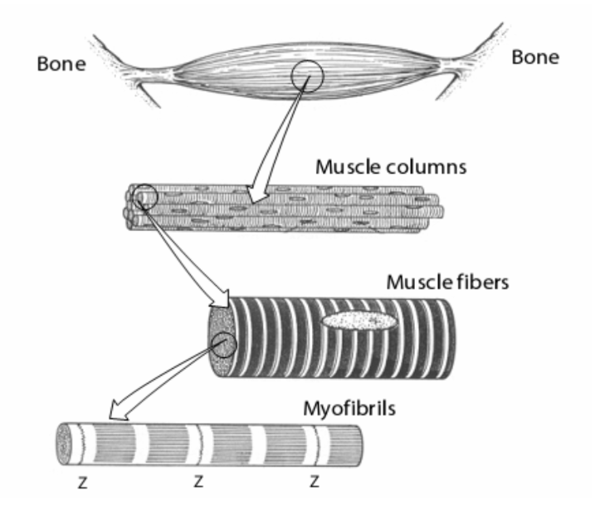
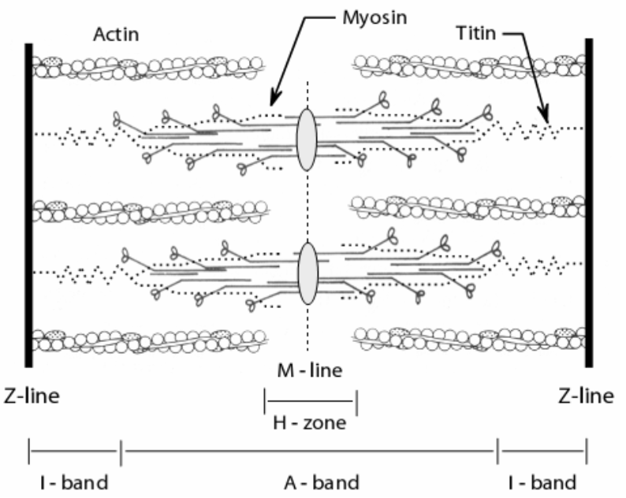
Морфологическая организация скелетной мышцы. Типы мышечных сокращений.
Изотоническое – мышца укорачивается при постоянном напряжении. Встречается только в экспериментах.
Изометрическое – напряжение мышцы растет, но длина не меняется. Происходит при статической работе.
Смешанное (ауксотоническое или ауксометрическое) – напряжение изменяется по мере укорочения мышцы. Происходит при динамической работе.

Slide 21
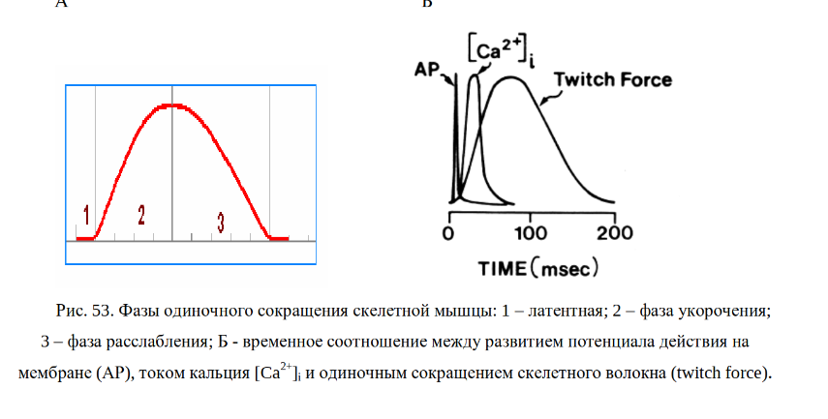
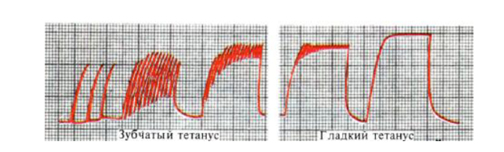
Виды мышечных сокращений
В зависимости от частоты стимуляции, мышца сокращается одиночными или тетаническими сокращениями.
При одиночном стимуле мышца проходит три фазы сокращения: латентную, укорочения и расслабления. Латентная фаза – от начала стимула до начала укорочения, когда происходит генерация потенциала действия и выброс Ca2+ в саркоплазму.
В естественных условиях мышцы получают серийные импульсы. Если интервал между импульсами меньше времени одиночного сокращения, происходит суммация сокращений и формируется слитное тетаническое сокращение.
При более высокой частоте импульсов возникает зубчатый тетанус – длительное сокращение с периодами неполного расслабления. При дальнейшем увеличении частоты импульсов возникает гладкий тетанус – длительное сокращение без периодов расслабления.

Slide 22
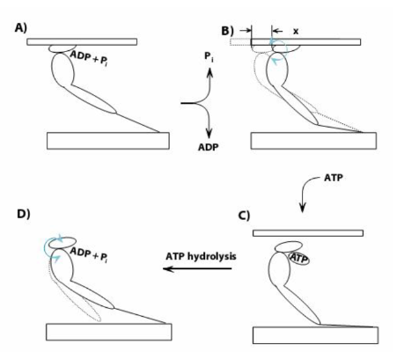
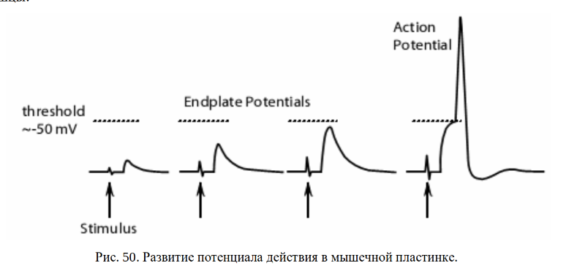
Механизм сокращения скелетной мышцы
1. Потенциал действия (ПД) вызывает высвобождение Ca2+ из саркоплазматического ретикулума (СПР).
2. Ca2+ связывается с тропонином, позволяя миозиновым головкам прикрепляться к актину.
3. Головки миозина совершают "гребок", продвигаясь по актину и гидролизуя АТФ.
4. Новая молекула АТФ разрывает связь миозина с актином, и процесс повторяется.
Расслабление мышцы происходит при обратном переносе Ca2+ в СПР с помощью Са-насоса.

Slide 23
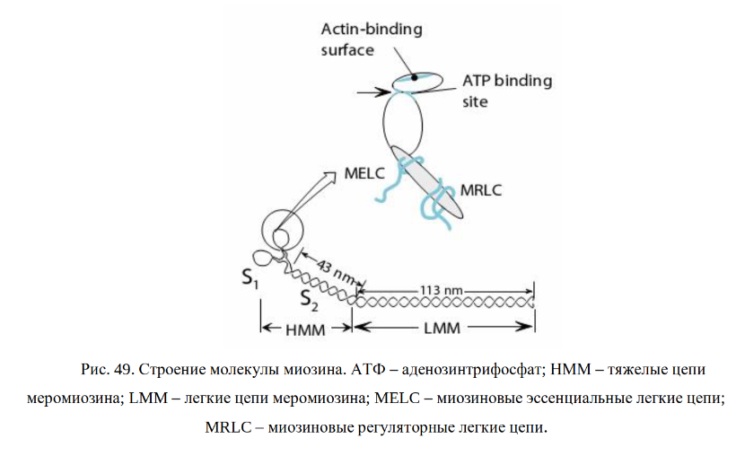
Механизм сокращения скелетной мышцы
УМНЫЕ СЛОВА!
контрактура

Slide 24
Двигательные единицы. Основные группы мышечных волокон.
Мышцы иннервируются мотонейронами, каждый из которых контролирует группу мышечных волокон, образуя двигательные единицы. Эти единицы бывают быстрыми (10-30 мс) и медленными (100 мс и более). Мышечные волокна различаются по количеству митохондрий, гликогена и другим признакам.
Типы волокон:
Медленные тонические – низкая скорость сокращения, мультитерминальная иннервация, не генерируют потенциал действия.
Медленные фазические – медленная скорость сокращения, высокая выносливость, генерируют потенциал действия по закону "все или ничего".
Быстрые фазические гликолитические – быстрые сокращения, мало митохондрий, используют гликолиз.
Быстрые фазические окислительные – быстрые сокращения, медленное утомление, много митохондрий.
Свойства мышечных волокон зависят от электрических свойств мембраны, активности миозиновой АТФазы и содержания митохондрий.

Slide 25
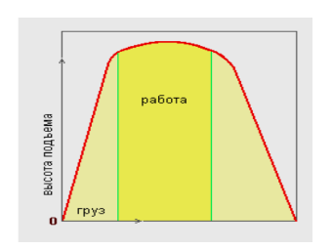
Физиологические и физические свойства скелетной мышцы
1. Растяжимость – способность изменять длину под действием растягивающей силы.
2. Эластичность – способность принимать первоначальную длину или форму после
прекращения растягивающей или деформирующей силы.
3. Работоспособность. Совершаемая мышцей работа измеряется в кг·м и
представляет собой произведение величины груза на высоту подъема (величину
укорочения).
Сила мышцы – максимальный груз, который она может поднять. Для сравнения силы разных мышц определяют удельную силу, соотнося максимальный груз с физиологическим поперечным сечением мышцы. Это сечение совпадает с геометрическим только в мышцах с продольными миофибриллами; в косых мышцах оно больше.
Утомление – состояние мышцы после длительной работы, проявляющееся снижением амплитуды сокращений, удлинением латентного периода и фазы расслабления. Причины утомления: истощение АТФ и накопление продуктов метаболизма. Мышцы утомляются медленнее, чем синапсы, поэтому утомление сначала возникает в ЦНС и нейромышечных синапсах.

Slide 26
Виды гладких мышц
Миогенная активность:
Спонтанные сокращения, даже в изолированном состоянии.
Пейсмекерные клетки генерируют ритмичные потенциалы действия.
Регулируется вегетативной нервной системой (например, ацетилхолин увеличивает, норадреналин снижает активность).
Без миогенной активности:
Сокращение вызвано импульсами от вегетативных нервов.
Характерно для артерий, семявыносящих протоков, радужки и цилиарных мышц

Slide 27
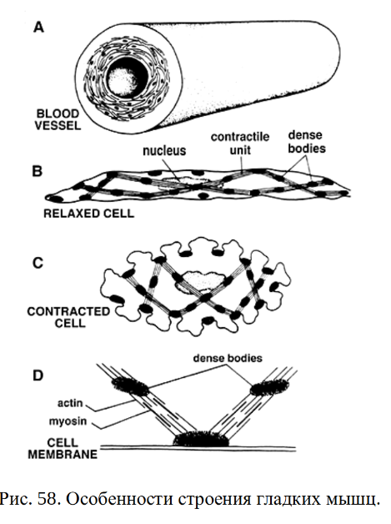
Особенности гладких мышц
Структура
Форма клеток: Веретенообразные клетки с одним ядром.
Связи: Клетки соединены нексусами и десмосомами.
Миофиламенты: Нерегулярное распределение миозиновых и актиновых филаментов.
Адаптации: Оптимизированы для длительных стабильных сокращений с минимальным потреблением энергии.
Функции
Расположение: Внутренние органы, кровеносные сосуды и кожа.
Движения: Медленные, ритмичные движения (например, перистальтика в кишечнике) и длительные тонические сокращения (например, сфинктеры).
Иннервация: Двойная иннервация (симпатическая и парасимпатическая) регулирует активность.
Электрическая и механическая активность
Возбуждение: Распространение через нексусы, медленная передача потенциалов действия.
Механизм сокращения: Похож на скелетные мышцы, но более медленный. Скорость скольжения миозина и актина в 100-1000 раз ниже, с низкой скоростью расщепления АТФ.

Slide 28
Особенности гладких мышц
Распространение возбуждения происходит за счет нексусов. Эти области с низким электрическим сопротивлением обеспечивают электротоническую передачу деполяризации от возбужденных клеток к соседним.
Пластичность: Поддерживает длину при растяжении, важно для органов, таких как мочевой пузырь.
Медленное расслабление: Низкая скорость удаления Ca2+ из саркоплазмы.
Иннервация: Двойная иннервация (симпатическая и парасимпатическая) регулирует активность.
Гладким мышцам свойственна автоматия – способность самовозбуждаться. Автоматия обусловлена наличием спонтанно самовозбуждающихся клеток (пейсмекеров). У гладких мышц артерий, семенных протоков, радужки, а также у ресничных мышц спонтанная активность обычно слабая или ее вообще нет. Поэтому природа их активности не миогенная, а нейрогенная

Slide 29
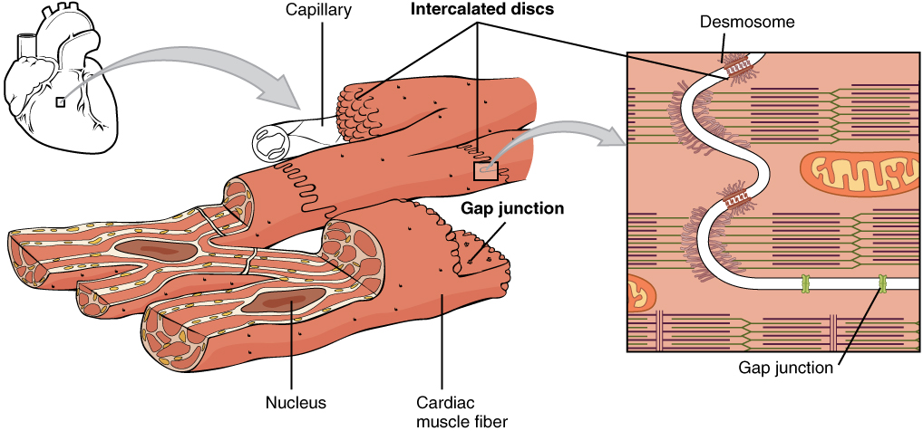
Функции и строение кардиомиоцитов. Генерация потенциала действия
Выделяют рабочие (сократительные), синусные (пейсмекерные), переходные, проводящие, секреторные кардиомиоциты.
Сердечный синцитий представляет собой сеть кардиомиоцитов, соединенных дисками Эберта,которые обеспечивают быструю передачу электрических импульсов по сети, позволяя синцитию действовать при скоординированном сокращении миокарда.

Slide 30
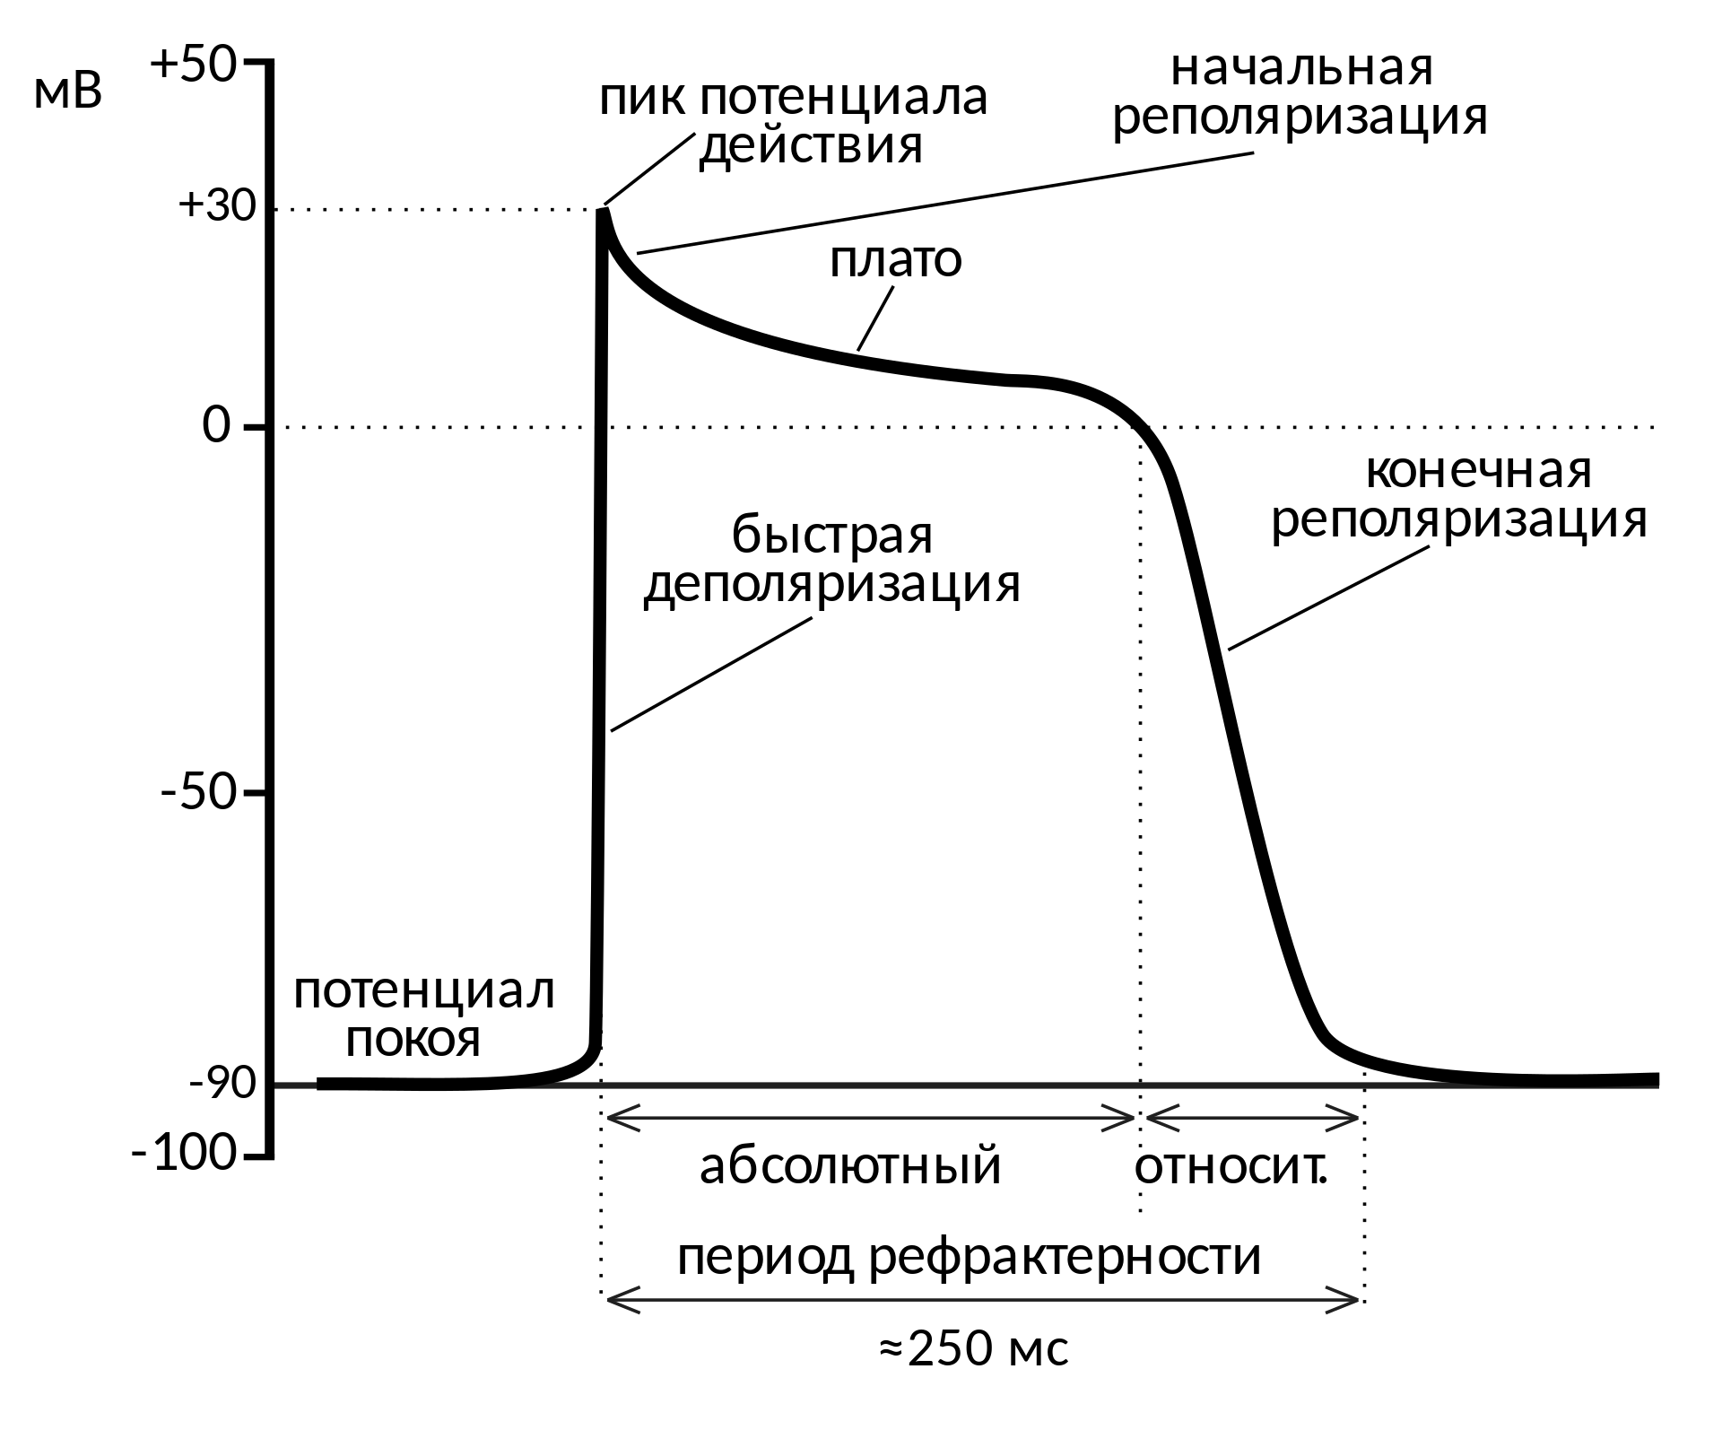
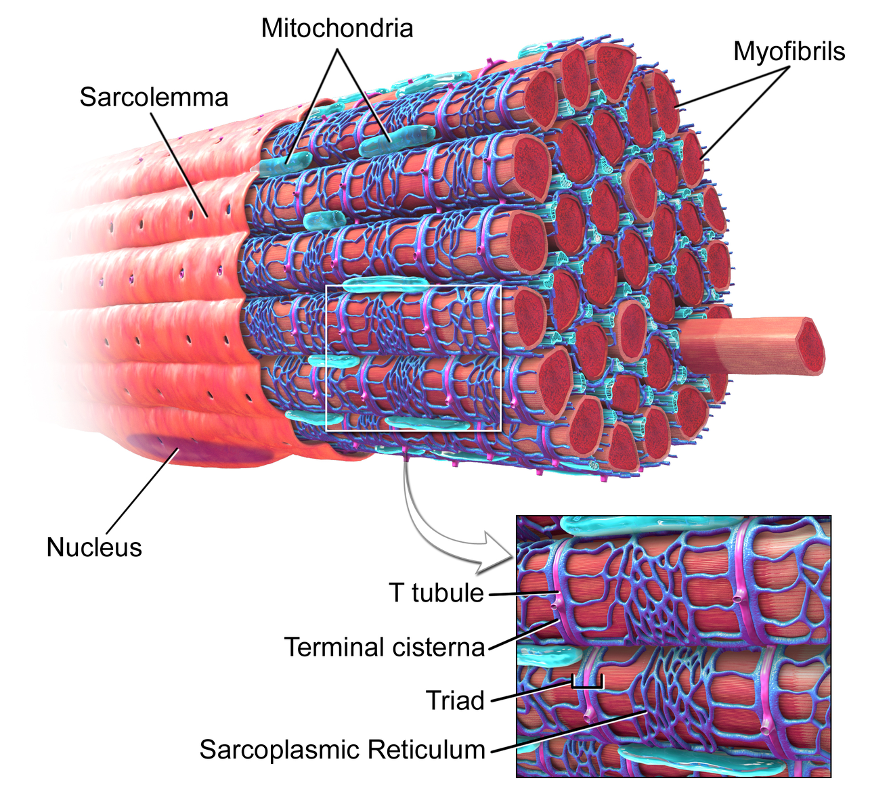
Функции и строение кардиомиоцитов. Генерация потенциала действия

Slide 31
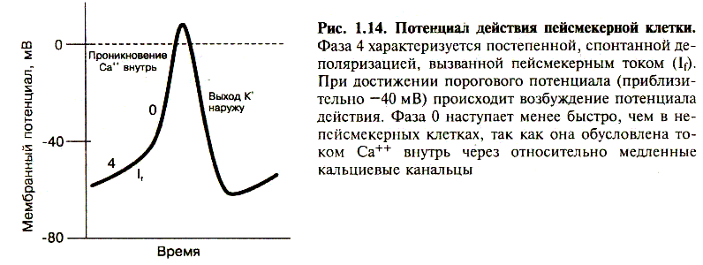
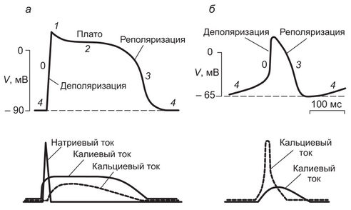
Функции и строение кардиомиоцитов. Генерация потенциала действия

Slide 32
Функции и строение кардиомиоцитов. Генерация потенциала действия
Фаза 4 (Медленная диастолическая деполяризация):
Автоматическая деполяризация мембраны за счет поступления Na+ через смешанные катионные каналы (If - funny current).
Постепенное увеличение проникновения Ca2+ через T-тип кальциевых каналов.
Фаза 0 (Быстрая деполяризация):
Открытие L-тип кальциевых каналов и резкий вход Ca2+ в клетку, приводящий к быстрому увеличению мембранного потенциала.
Фаза 3 (Реполяризация):
Открытие K+ каналов и выход K+ из клетки, возвращающий мембранный потенциал к исходному уровню.
Фаза 0 (Деполяризация):
Вход Na+ через быстрые натриевые каналы, что вызывает быстрый подъем мембранного потенциала.
Фаза 1 (Первичная реполяризация):
Кратковременное открытие K+ каналов, вызывающее небольшой выход K+ и частичную реполяризацию.
Фаза 2 (Плато):
Вход Ca2+ через L-тип кальциевых каналов компенсируется выходом K+, создавая плато фазу, которая продлевает время деполяризации и способствует более длительному сокращению.
Фаза 3 (Реполяризация):
Закрытие Ca2+ каналов и усиленный выход K+, приводящий к реполяризации мембраны.
Фаза 4 (Покой):
Восстановление и поддержание мембранного потенциала покоя за счет работы Na+/K+ насоса и утечки ионов K+.

Slide 33
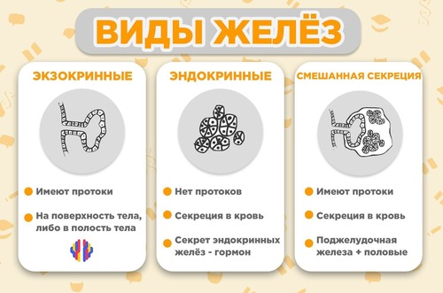
Физиология и возбудимость секреторной ткани.
Процессы секреции:
Синтез
Обработка и упаковка
Выделение
УМНЫЕ СЛОВА!
Адаптация
Обратная связь
Эндоцитоз
Экзоцитоз

Slide 34
Физиология и возбудимость секреторной ткани.
Механизмы возбуждения:
Нервная регуляция: Нервные импульсы могут стимулировать или ингибировать секрецию. Например, парасимпатическая стимуляция увеличивает секрецию слюнных желез.
Гуморальная регуляция: Гормоны и другие химические вещества в крови могут влиять на активность желез. Например, гастрин стимулирует секрецию желудочного сока.
Механические и химические стимулы: Могут непосредственно воздействовать на железы, вызывая секрецию. Например, присутствие пищи в желудке стимулирует секрецию желудочного сок
Электрическая активность:
Потенциал действия: В некоторых железистых клетках (например, в поджелудочной железе) возбуждение может сопровождаться изменением мембранного потенциала и генерацией потенциалов действия.
Кальциевые ионы (Ca2+): Ключевой фактор в процессе экзоцитоза. Повышение концентрации Ca2+ в цитоплазме секреторных клеток запускает экзоцитоз секреторных гранул.

